Slide 1



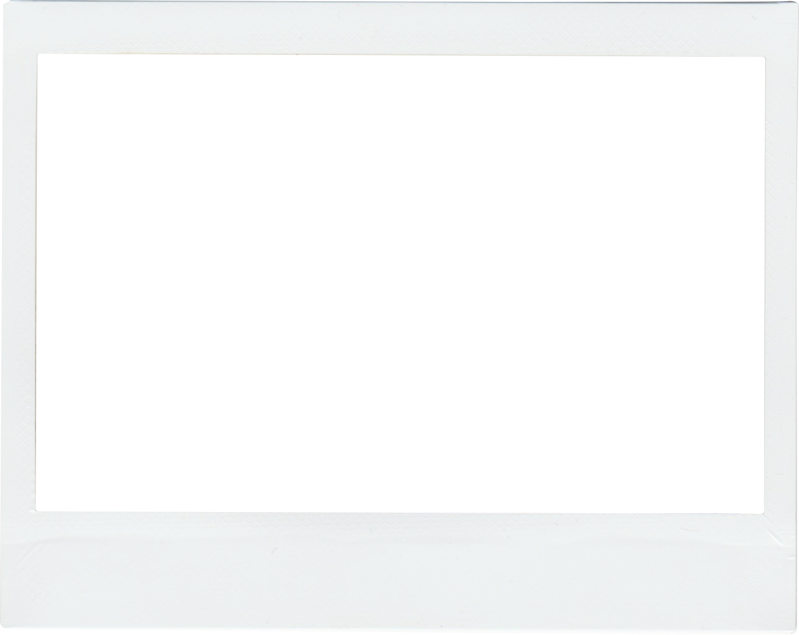
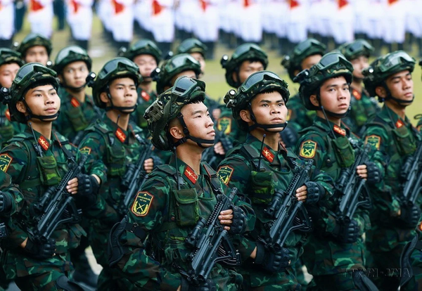
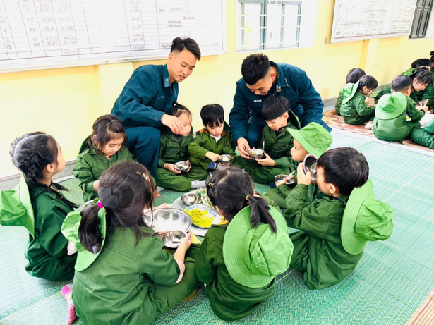


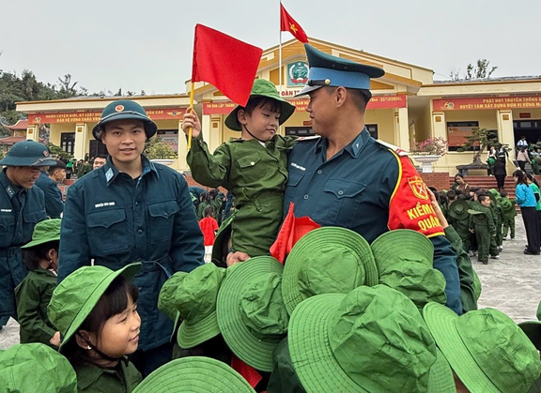
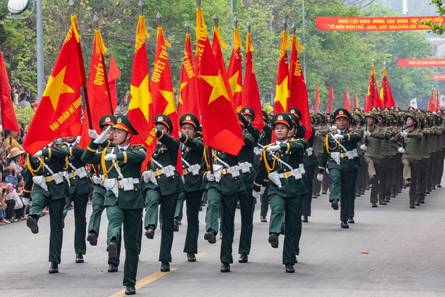



Larana.Inc
Chân dung chú bộ đội

Slide 2

Quan sát tranh ảnh chú bộ đội thật

Slide 3
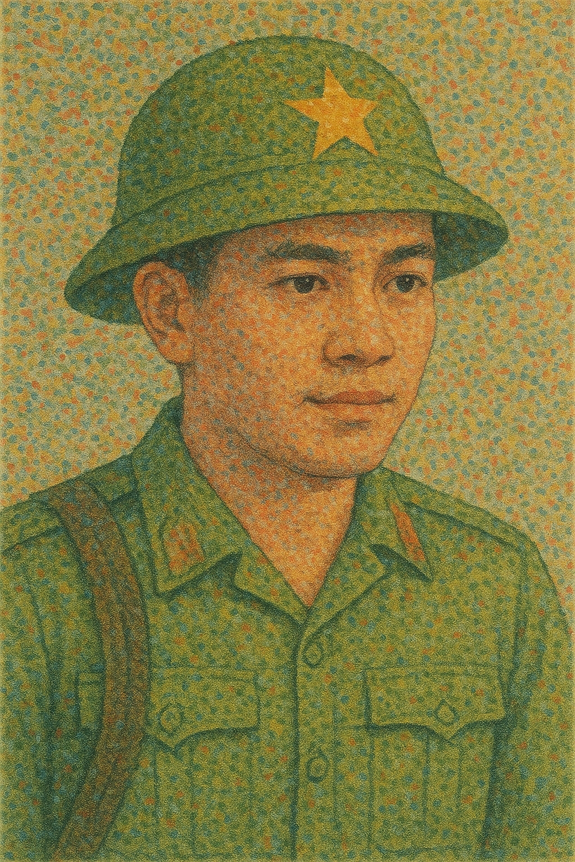
QUAN SÁT TRANH MẪU

Slide 4

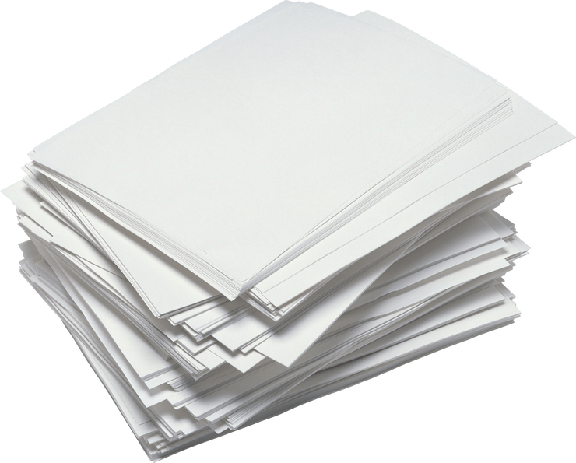
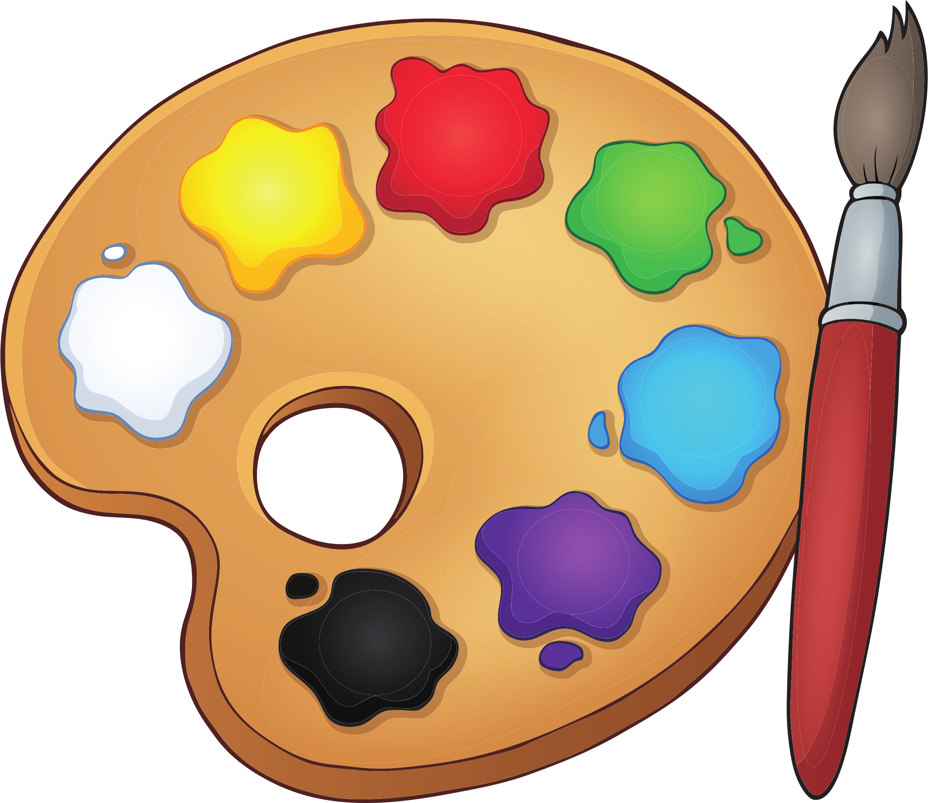
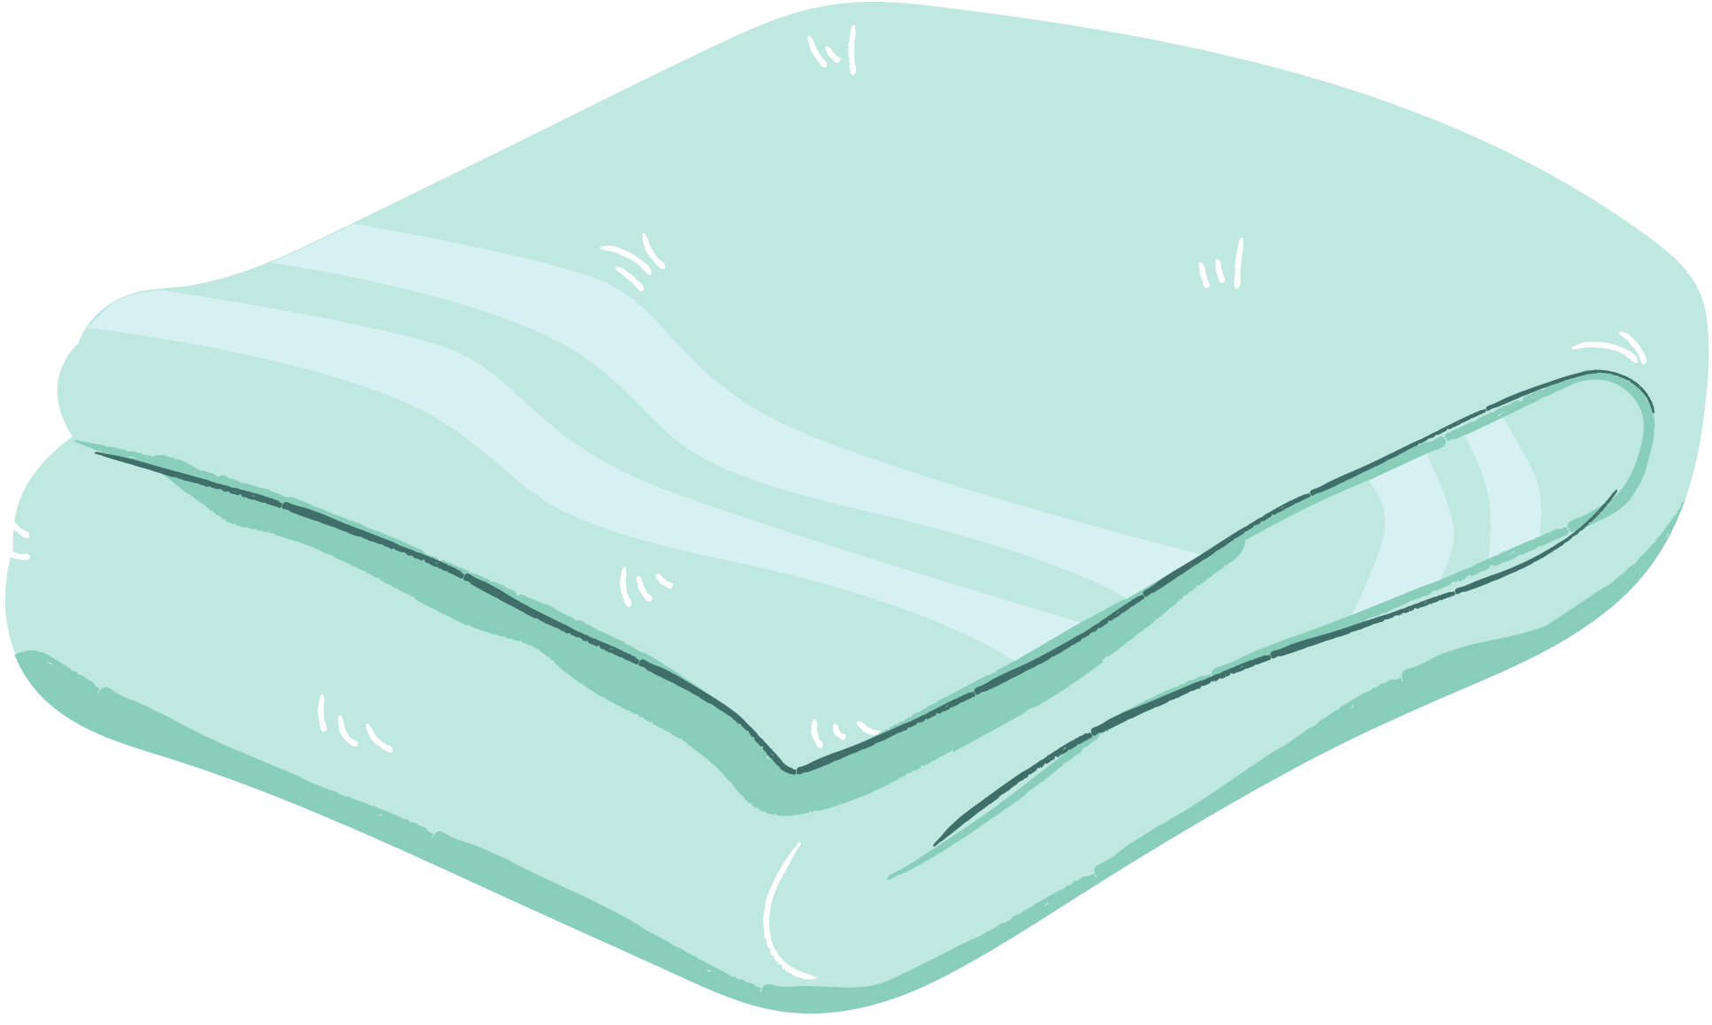
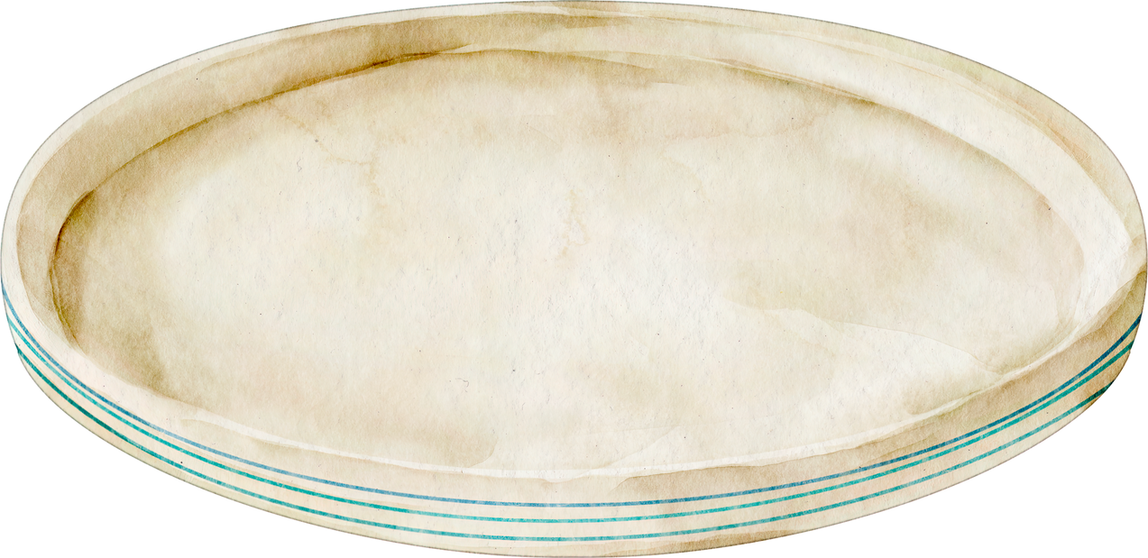

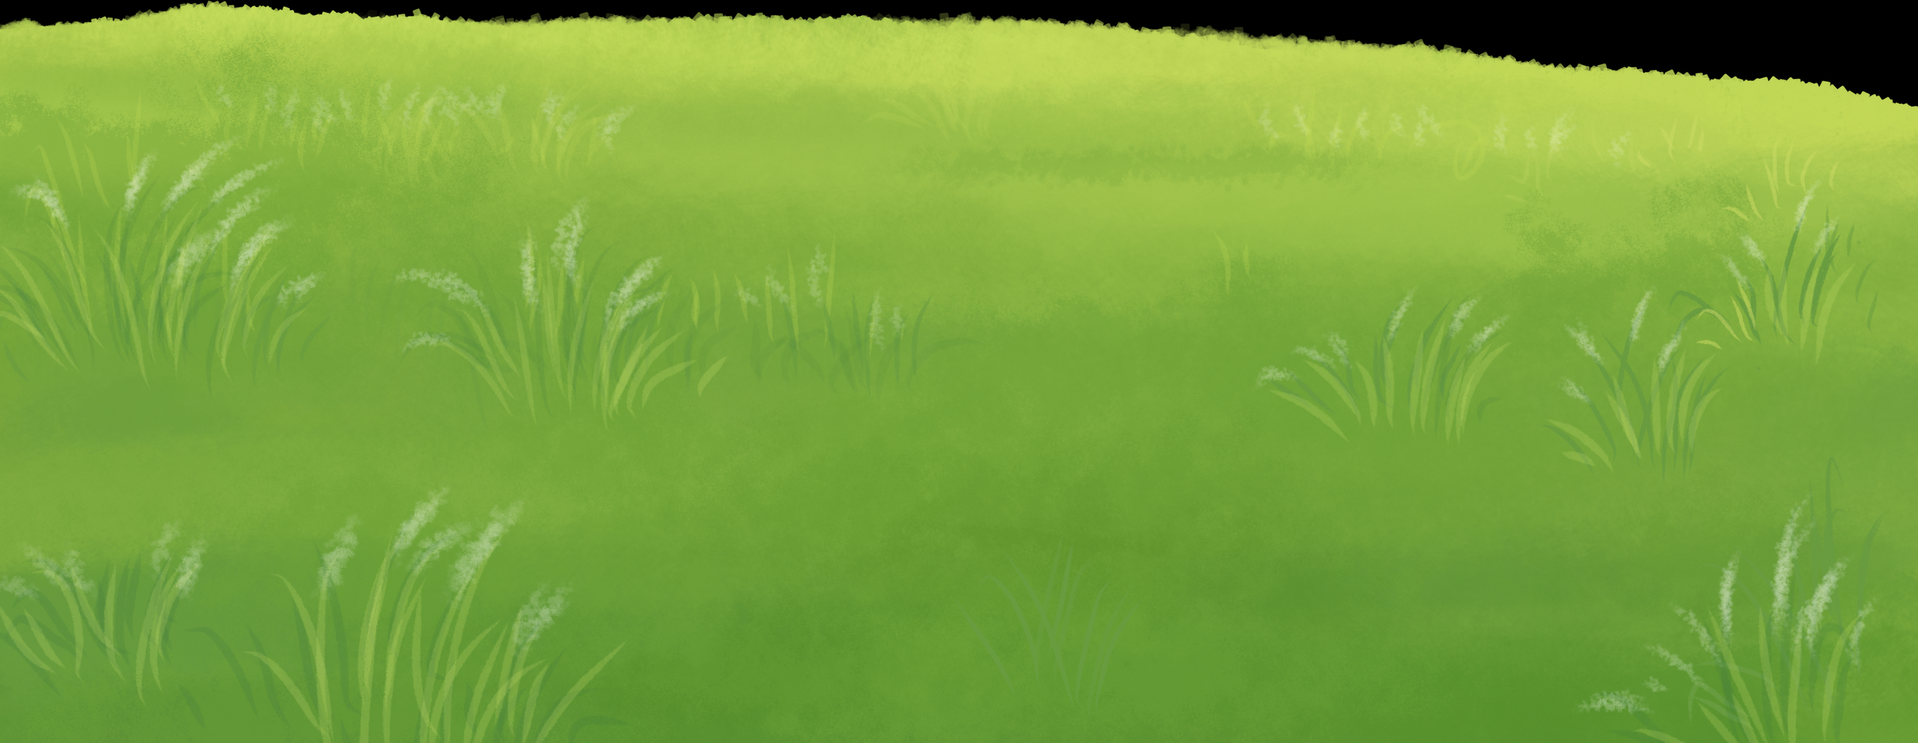
Nguyên vật liệu:
Giấy
Màu nước
Bông chấm
Khăn lau tay

Slide 5
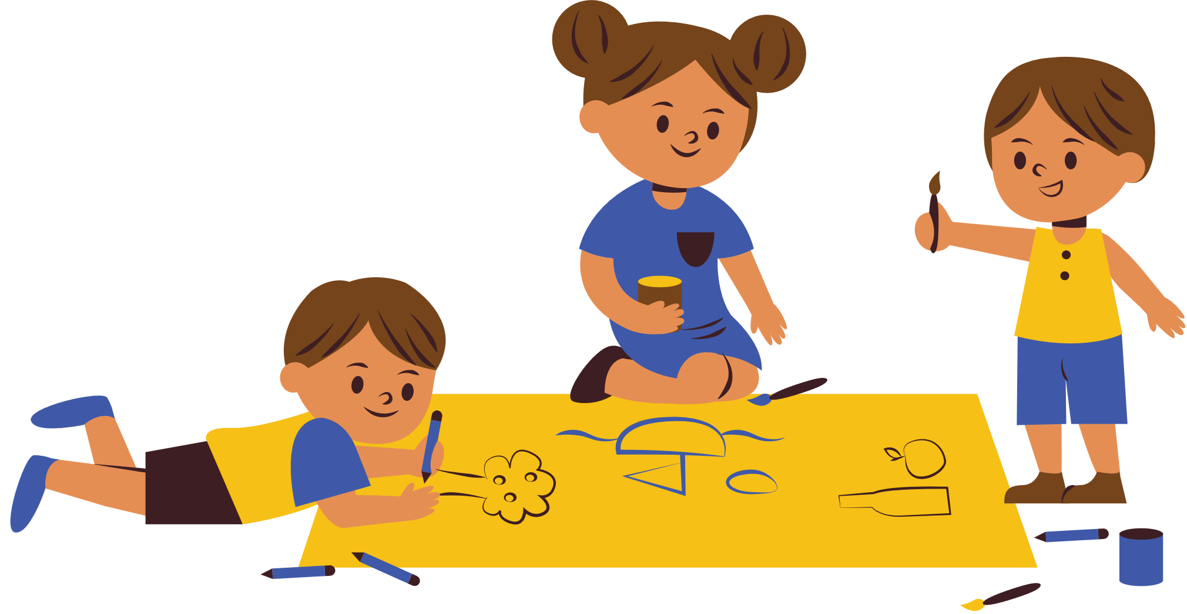

Trẻ thực hiện:

Slide 6
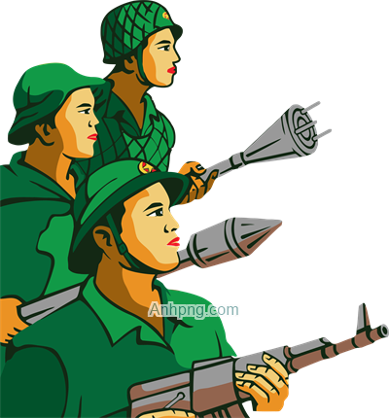
HẸN GẶP LẠI CÁC BÉ Ở CÁC HOẠT ĐỘNG TIẾP THEO!

